Slide 1
Теорема синусов
Notes:
В режиме слайдов ответы появляются после кликанья мышкой

Slide 2
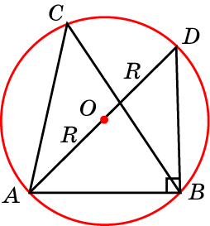
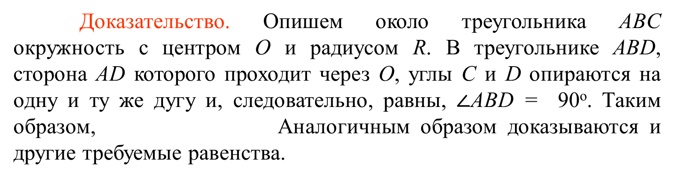
Теорема. (Теорема синусов.) Стороны треугольника пропорциональны синусам противолежащих углов. Причем отношение стороны треугольника к синусу противолежащего угла равно диаметру описанной около треугольника окружности,
Доказательство. Опишем около треугольника ABC окружность с центром O и радиусом R. В треугольнике ABD, сторона AD которого проходит через O, углы C и D опираются на одну и ту же дугу и, следовательно, равны, $∠$ABD = 90^{о}. Таким образом, Аналогичным образом доказываются и другие требуемые равенства.
Notes:
В режиме слайдов ответы появляются после кликанья мышкой

Slide 3
Упражнение 1
В треугольнике даны две стороны а = 3, b = , противолежащий стороне а угол А равен 30^{о}. Найдите угол B, лежащий против стороны b.
Ответ: Угол B равен 45^{о} или 135^{о}.
Notes:
В режиме слайдов ответы появляются после кликанья мышкой

Slide 4
Упражнение 2
Стороны треугольника относятся как 2 : 3 : 4. Найдите отношения синусов углов этого треугольника.
Ответ: 2 : 3 : 4.
Notes:
В режиме слайдов ответы появляются после кликанья мышкой

Slide 5
Упражнение 3
Синусы углов треугольника относятся как 3 : 4 : 5. Найдите отношение сторон этого треугольника. Какой это треугольник?
Ответ: 3 : 4 : 5, прямоугольный.
Notes:
В режиме слайдов ответы появляются после кликанья мышкой

Slide 6
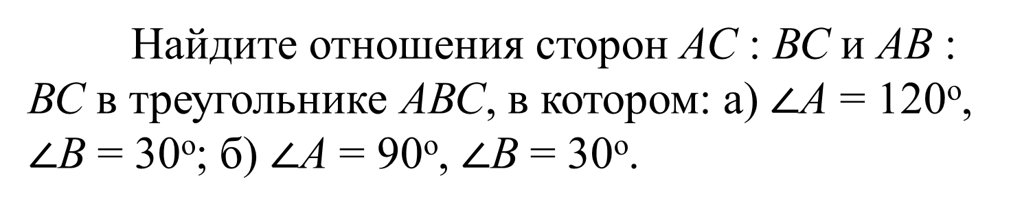
Упражнение 4
Найдите отношения сторон АС : ВС и АВ : ВС в треугольнике АВС, в котором: а) $∠$A = 120^{о}, $∠$B = 30^{о}; б) $∠$A = 90^{о}, $∠$B = 30^{о}.
Ответ: а) : 3, : 3;
б) 1 : 2 и : 2.
Notes:
В режиме слайдов ответы появляются после кликанья мышкой

Slide 7
Упражнение 5
Углы треугольника относятся как 1 : 2 : 3. Найдите отношение сторон.
Ответ: 1 : : 2.
Notes:
В режиме слайдов ответы появляются после кликанья мышкой

Slide 8
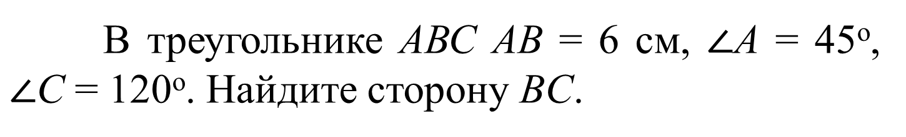
Упражнение 6
В треугольнике АВС АВ = 6 см, $∠$A = 45^{о}, $∠$С = 120^{о}. Найдите сторону BC.
Ответ: см.
Notes:
В режиме слайдов ответы появляются после кликанья мышкой

Slide 9

Упражнение 7
Найдите радиус окружности, описанной около правильного треугольника, стороны которого равны 1.
Ответ. $\frac{\sqrt{3}}{3}$.
Notes:
В режиме слайдов ответы появляются после кликанья мышкой

Slide 10
Упражнение 8
Сторона AB треугольника ABC равна 1. Противолежащий ей угол C равен 30^{о}. Найдите радиус окружности, описанной около этого треугольника.
Ответ. 1.
Notes:
В режиме слайдов ответы появляются после кликанья мышкой

Slide 11
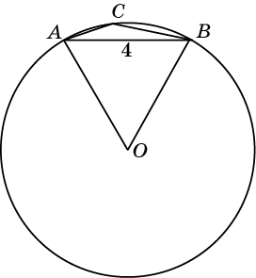
Упражнение 9
В треугольнике ABC сторона AB равна 4 см, угол C равен 150^{о}. Найдите радиус описанной окружности.
Решение. Пусть O – центр описанной окружности треугольника ABC. Тогда угол AOB равен 60^{о}. Следовательно, треугольник AOB – равносторонний. Радиус описанной окружности равен 4.
Ответ. 4.
Notes:
В режиме слайдов ответы появляются после кликанья мышкой

Slide 12
Упражнение 10
Сторона AB треугольника ABC равна 10 см. Найдите радиус описанной около этого треугольника окружности, если противолежащий этой стороне угол C равен: а) 30^{о}; б) 45^{о}; в) 60^{о}; г) 90^{о}; д) 150^{о}.
Ответ: а) 10 см;
б) см;
в) см;
г) 5 см;
д) 10 см.
Notes:
В режиме слайдов ответы появляются после кликанья мышкой

Slide 13
Упражнение 11
Радиус окружности, описанной около треугольника ABC, равен 3 см. Найдите сторону AB этого треугольника, если противолежащий ей угол C равен: а) 30^{о}; б) 45^{о}; в) 60^{о}; г) 90^{о}; д) 150^{о}?
Ответ: а) 3 см;
б) ;
в) см;
г) 6 см;
д) 3 см.
Notes:
В режиме слайдов ответы появляются после кликанья мышкой

Slide 14
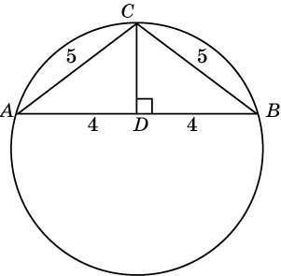
Упражнение 12
Стороны треугольника равны 5, 5, 8. Найдите радиус окружности, описанной около этого треугольника.
Решение. Пусть в треугольнике ABC AC = BC = 5, AB = 8. Тогда высота CD равна 3, sin A = 0,6.
Для радиуса R описанной окружности имеем:
Ответ.
Notes:
В режиме слайдов ответы появляются после кликанья мышкой

Slide 15
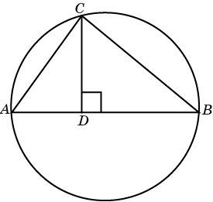
Упражнение 13
Две стороны треугольника равны 5 и 6. Высота, опущенная на его третью сторону, равна 4. Найдите радиус окружности, описанной около этого треугольника.
Решение. Пусть в треугольнике ABC AC = 5, BC = 6, высота CD равна 4. Тогда sin A = 0,8. Для радиуса R описанной окружности имеем:
Ответ.
Notes:
В режиме слайдов ответы появляются после кликанья мышкой

Slide 16
Упражнение 14
Две стороны треугольника равны 4 и 6. Радиус описанной окружности равен 5. Найдите высоту, опущенную на третью сторону этого треугольника.
Решение. Пусть в треугольнике ABC AC = 4, BC = 6, радиус R описанной окружности равен 5. Тогда sin A = 0,6 и высота CD равна 2,4.
Ответ. 2,4.
Notes:
В режиме слайдов ответы появляются после кликанья мышкой

Slide 17
Упражнение 15
Спортивный самолет летит по замкнутому треугольному маршруту с постоянной скоростью. Два угла этого треугольника равны по 30^{о}. Большую сторону он пролетел за 1 ч. За сколько времени он пролетит весь маршрут?
Ответ: 2 ч 5 мин.
Notes:
В режиме слайдов ответы появляются после кликанья мышкой

Slide 18
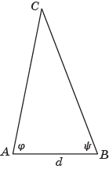
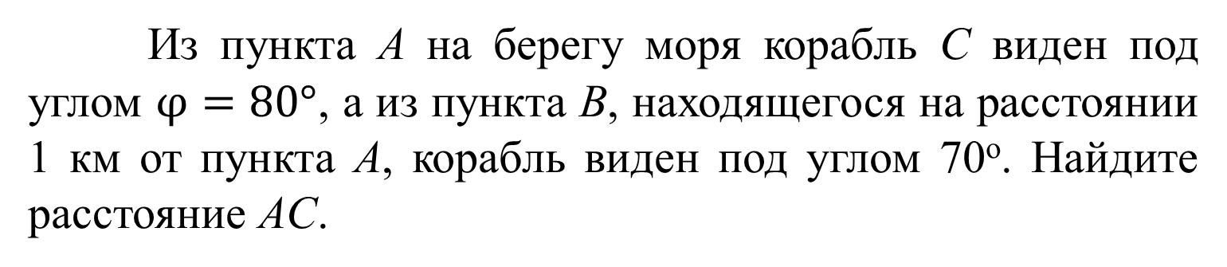
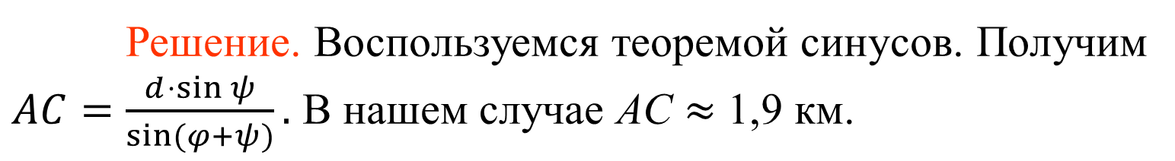
Упражнение 16
Из пункта A на берегу моря корабль C виден под углом $φ=80°$, а из пункта B, находящегося на расстоянии 1 км от пункта A, корабль виден под углом 70^{о}. Найдите расстояние AC.
Решение. Воспользуемся теоремой синусов. Получим $AC=\frac{d⋅\sin{ψ}}{\sin{(}φ+ψ)}.$ В нашем случае AC $≈$ 1,9 км.
Notes:
В режиме слайдов ответы появляются после кликанья мышкой

Slide 19
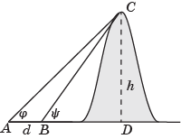
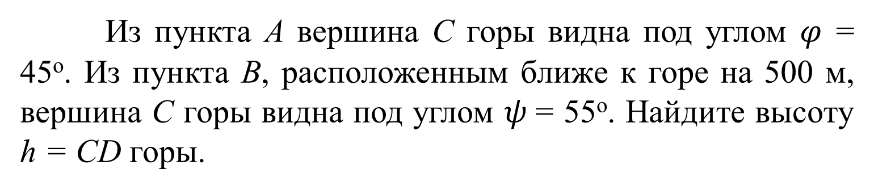
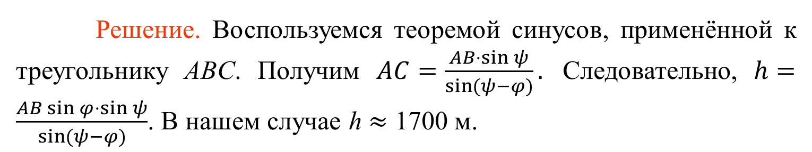
Упражнение 17
Из пункта A вершина C горы видна под углом $φ$ = 45^{о}. Из пункта B, расположенным ближе к горе на 500 м, вершина C горы видна под углом $ψ$= 55^{о}. Найдите высоту h = CD горы.
Решение. Воспользуемся теоремой синусов, применённой к треугольнику ABC. Получим $AC=\frac{AB⋅\sin{ψ}}{\sin{(}ψ−φ)}.$ Следовательно, $h=\frac{AB\sin{φ}⋅\sin{ψ}}{\sin{(}ψ−φ)}$. В нашем случае h $≈$ 1700 м.
Notes:
В режиме слайдов ответы появляются после кликанья мышкой

Slide 20
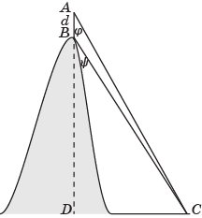
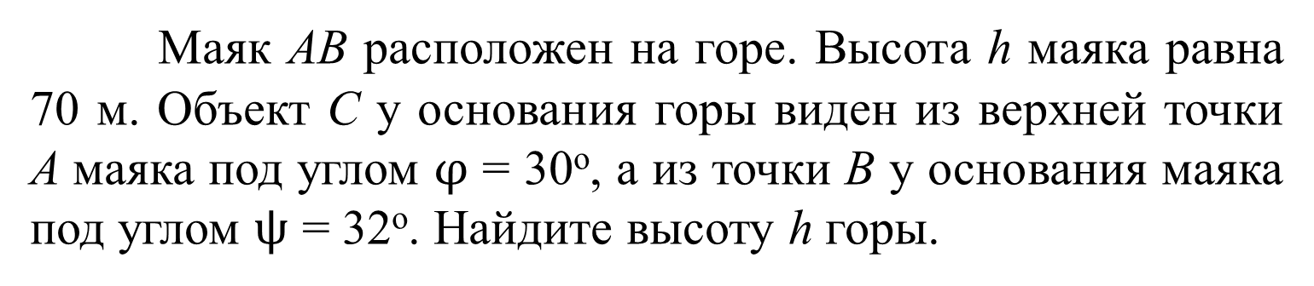
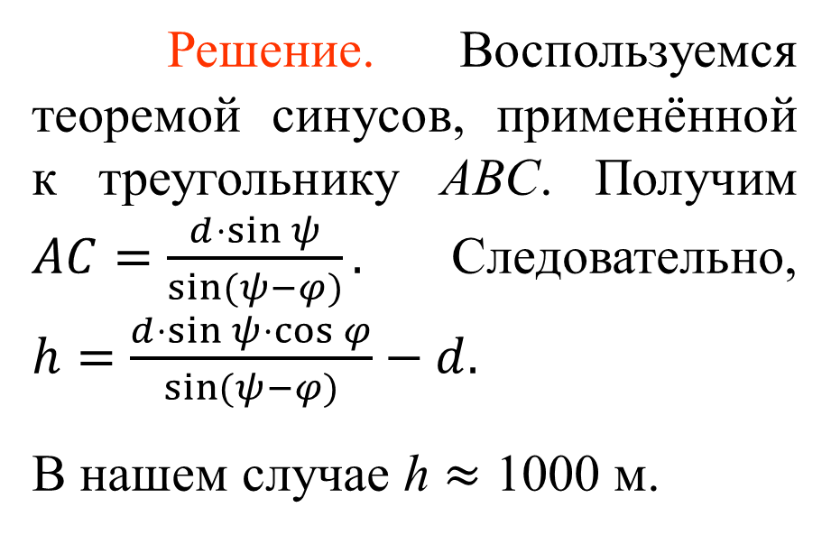
Упражнение 18
Маяк AB расположен на горе. Высота h маяка равна 70 м. Объект C у основания горы виден из верхней точки A маяка под углом $φ$ = 30^{о}, а из точки B у основания маяка под углом $ψ$ = 32^{о}. Найдите высоту h горы.
Решение. Воспользуемся теоремой синусов, применённой к треугольнику ABC. Получим $AC=\frac{d⋅\sin{ψ}}{\sin{(}ψ−φ)}.$ Следовательно, $h=\frac{d⋅\sin{ψ}⋅\cos{φ}}{\sin{(}ψ−φ)}−d.$
В нашем случае h $≈$ 1000 м.
Notes:
В режиме слайдов ответы появляются после кликанья мышкой

Slide 21
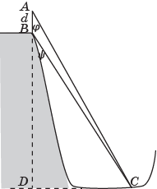
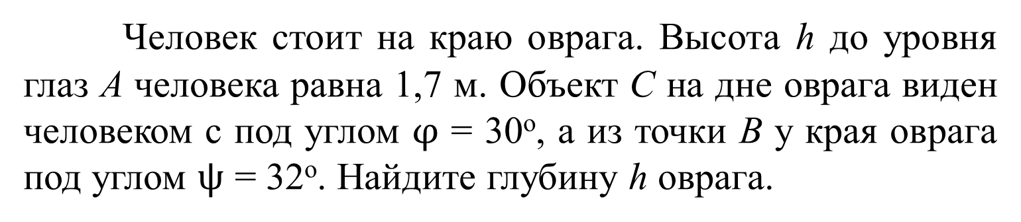
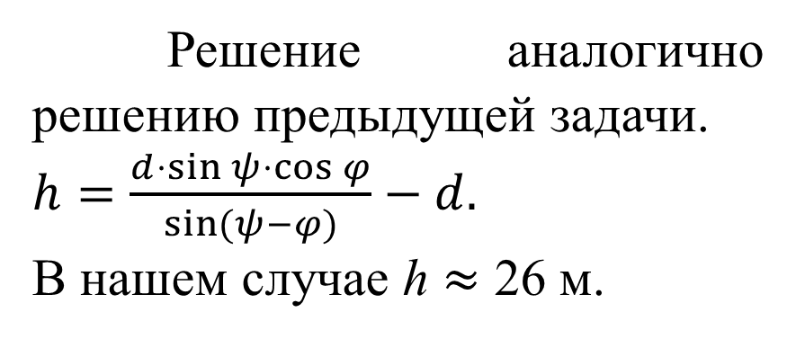
Упражнение 19
Человек стоит на краю оврага. Высота h до уровня глаз A человека равна 1,7 м. Объект C на дне оврага виден человеком с под углом $φ$ = 30^{о}, а из точки B у края оврага под углом $ψ$ = 32^{о}. Найдите глубину h оврага.
Решение аналогично решению предыдущей задачи.
$h=\frac{d⋅\sin{ψ}⋅\cos{φ}}{\sin{(}ψ−φ)}−d.$
В нашем случае h $≈$ 26 м.
Notes:
В режиме слайдов ответы появляются после кликанья мышкой

Slide 22
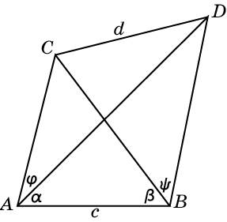
Упражнение 20
Используя рисунок, укажите способ нахождения расстояния d между двумя недоступными объектами C и D.
Ответ:
Notes:
В режиме слайдов ответы появляются после кликанья мышкой

Slide 23
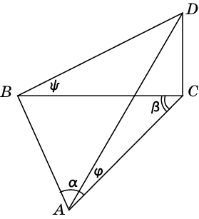
Упражнение 21
Используя рисунок, укажите способ нахождения угла, под которым видна башня CD из недоступного пункта B.
Ответ:
Notes:
В режиме слайдов ответы появляются после кликанья мышкой

Slide 24
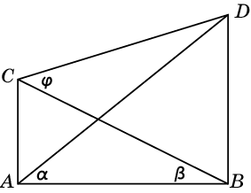
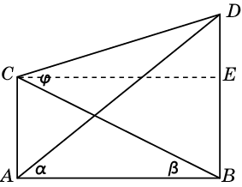
Упражнение 22
Используя рисунок, укажите способ нахождения угла, под которым видна башня BD из вершины C башни AC.
Ответ:
Notes:
В режиме слайдов ответы появляются после кликанья мышкой

Slide 25
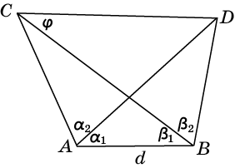
Упражнение 23
Используя рисунок, укажите способ нахождения угла, под которым виден участок дороги BD из недоступного пункта C.
Ответ:
Искомый угол теперь находится с помощью теоремы синусов, или теоремы косинусов.
Notes:
В режиме слайдов ответы появляются после кликанья мышкой

Slide 26
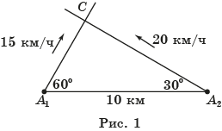
Упражнение 24
Расстояние между портами A₁, A₂ на берегу моря равно 10 км. Из порта A₁ отплыл корабль в направлении, составляющем 60^{о} с направлением A₁A₂, со скоростью 15 км/ч. Из порта A₂ в то же время отплыл корабль в направлении, составляющем 30^{о} с направлением A₂A₁, со скоростью 20 км/ч.
1. Выясните, произойдёт ли столкновение этих кораблей.
2. Найдите угол к направлению A₂A₁, под которым должен идти второй корабль, чтобы, не меняя курса, встретиться с первым кораблём.
Notes:
В режиме слайдов ответы появляются после кликанья мышкой

Slide 27
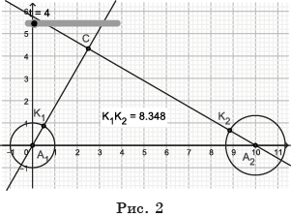
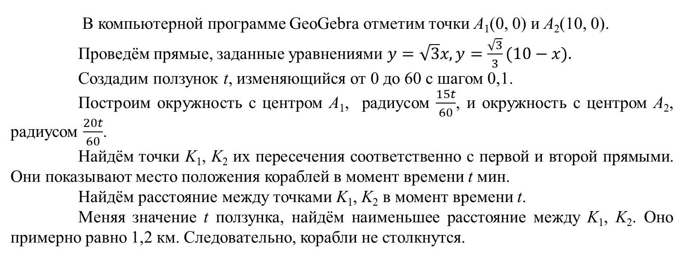
Решение с помощью GeoGebra
В компьютерной программе GeoGebra отметим точки A₁(0, 0) и A₂(10, 0).
Проведём прямые, заданные уравнениями $y=\sqrt{3}x, y=\frac{\sqrt{3}}{3}(10−x).$
Создадим ползунок t, изменяющийся от 0 до 60 с шагом 0,1.
Построим окружность с центром A₁, радиусом $\frac{15t}{60}$, и окружность с центром A₂, радиусом $\frac{20t}{60}$.
Найдём точки K₁, K₂ их пересечения соответственно с первой и второй прямыми. Они показывают место положения кораблей в момент времени t мин.
Найдём расстояние между точками K₁, K₂ в момент времени t.
Меняя значение t ползунка, найдём наименьшее расстояние между K₁, K₂. Оно примерно равно 1,2 км. Следовательно, корабли не столкнутся.
Notes:
В режиме слайдов ответы появляются после кликанья мышкой

Slide 28
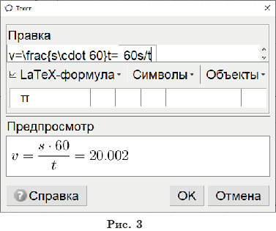
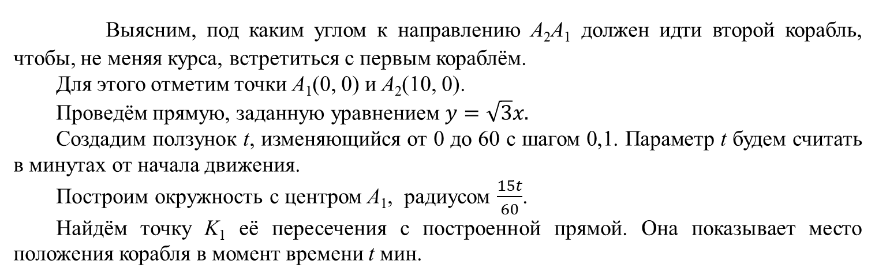
Выясним, под каким углом к направлению A₂A₁ должен идти второй корабль, чтобы, не меняя курса, встретиться с первым кораблём.
Для этого отметим точки A₁(0, 0) и A₂(10, 0).
Проведём прямую, заданную уравнением $y=\sqrt{3}x.$
Создадим ползунок t, изменяющийся от 0 до 60 с шагом 0,1. Параметр t будем считать в минутах от начала движения.
Построим окружность с центром A₁, радиусом $\frac{15t}{60}$.
Найдём точку K₁ её пересечения с построенной прямой. Она показывает место положения корабля в момент времени t мин.
Проведём отрезок A₂K₁.
Найдём его длину s.
Найдём угол K₁A₂A₁.
Выберем инструмент «Текст».
В открывшемся окне поставим галочку в «LaTeX-формула» и напишем: v=\frac{s\cdot 60}t=.
После этого в «Объектах» выберем пустую рамку и в ней ннапишем: 60s/t (рис. 3).
Нажмём «ОК».
Notes:
В режиме слайдов ответы появляются после кликанья мышкой

Slide 29
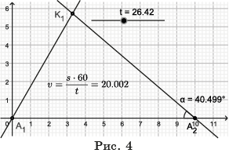
В результате на экране появится соответствующая надпись, показывающая скорость второго корабля, с которой он должен двигаться, чтобы встретиться с первым кораблём.
Меняя значение t ползунка, найдём угол K₁A₂A₁, при котором скорость второго корабля приближённо равна 20 км/ч. Он примерно равен 40,5^{о} (рис. 4).
Notes:
В режиме слайдов ответы появляются после кликанья мышкой

Slide 30
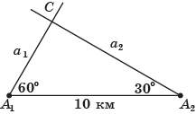
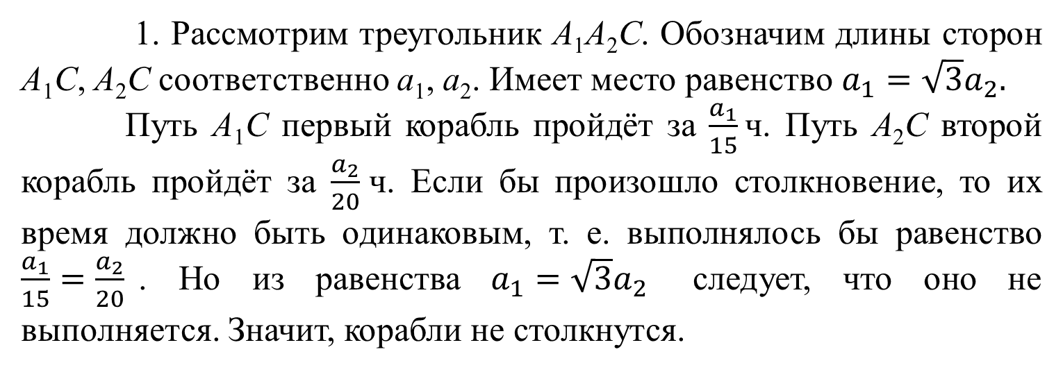
Перейдём теперь к математическому решению этой задачи.
1. Рассмотрим треугольник A₁A₂C. Обозначим длины сторон A₁C, A₂C соответственно a₁, a₂. Имеет место равенство $a_{1}=\sqrt{3}a_{2}.$
Путь A₁C первый корабль пройдёт за $\frac{a_{1}}{15}$ ч. Путь A₂C второй корабль пройдёт за $\frac{a_{2}}{20}$ ч. Если бы произошло столкновение, то их время должно быть одинаковым, т. е. выполнялось бы равенство $\frac{a_{1}}{15}=\frac{a_{2}}{20}$. Но из равенства $a_{1}=\sqrt{3}a_{2}$ следует, что оно не выполняется. Значит, корабли не столкнутся.
Notes:
В режиме слайдов ответы появляются после кликанья мышкой

Slide 31
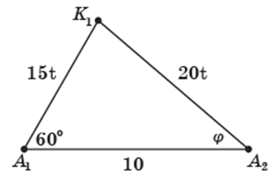
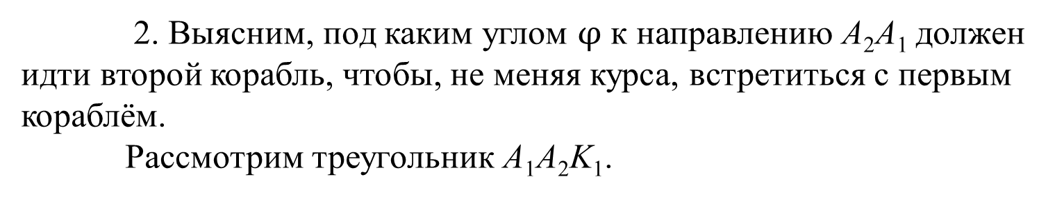
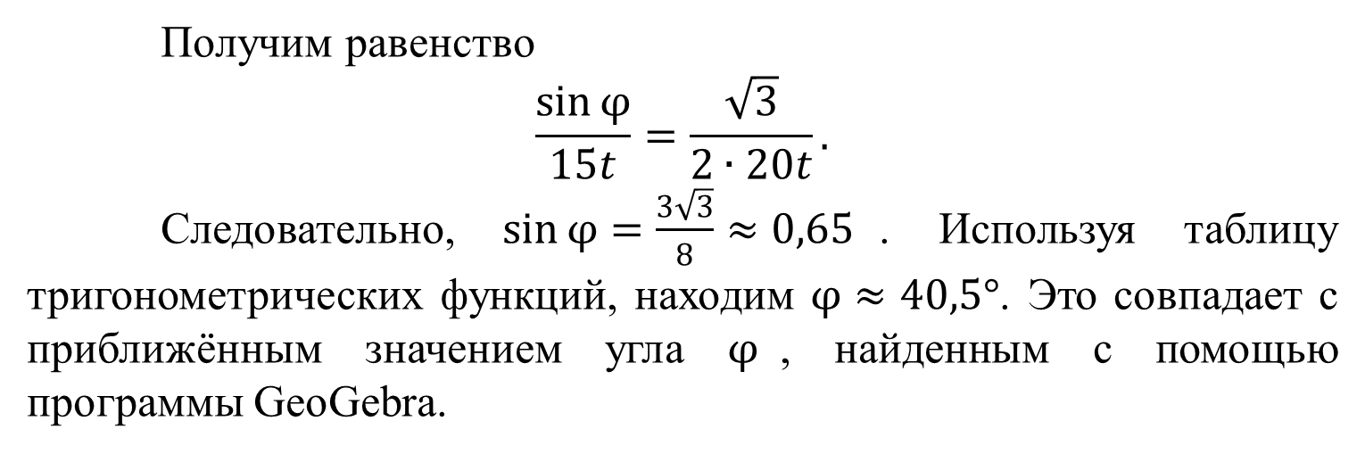
2. Выясним, под каким углом $φ$ к направлению A₂A₁ должен идти второй корабль, чтобы, не меняя курса, встретиться с первым кораблём.
Рассмотрим треугольник A₁A₂K₁.
За время t ч первый корабль пройдёт 15t км, A₁K = 15t. Для того, чтобы второй корабль встретился с первым, нужно, чтобы A₂K₁ = 20t.
Воспользуемся теоремой синусов, применённой к треугольнику A₁A₂K₁,
Получим равенство
$$\frac{\sin{φ}}{15t}=\frac{\sqrt{3}}{2∙20t}.$$
Следовательно, $\sin{φ}=\frac{3\sqrt{3}}{8}≈0,65$. Используя таблицу тригонометрических функций, находим $φ≈40,5°$. Это совпадает с приближённым значением угла $φ$, найденным с помощью программы GeoGebra.
Notes:
В режиме слайдов ответы появляются после кликанья мышкой

